Slide 2
Abschlüsse der gymnasialen Oberstufe
Studierfähigkeit
Vorbereitung auf die Berufs- und Arbeitswelt
Abitur
FHR nach Q1 + Praktikum FHR nach Q1 + Berufsausbildung
FHR nach Versetzung von EF in Q1,
wenn die Klasse 10 im Ausland absolviert wurde, unabhängig von einer Vorversetzung
Eingangsvoraussetzung:
Versetzung in Klasse EF bzw. FOR-Q

Slide 3
Der neunjährige Bildungsgang am Gymnasium
Schuljahr | Neunjähriger Bildungsgang
2018/19 | 5
2019/20 | 6
2020/21 | 7
2021/22 | 8
2022/23 | 9
2023/24 | 10
2024/25 | EF
2025/26 | Q1
2026/27 | Q2
 | Sekundarstufe I
 | Gym. Oberstufe: 102 WStd!
Neunjähriger Bildugnsgang
Erfüllung der KMK-Vorgaben von 2023 plus erhöhte Wochenstundenzahl
Die erhöhte Wochenstundezahl beträgt 102 Wochenstunden insgesamt, d. h. es müssen durchschnittlich 34 Wochenstunden in der Einführungsphase und im Durchschnitt je Jahrgangstufe der Qualifikationsphase sein.
Abkürzungen: EF = Einführungsphase Q1 = 1. Jahr der Qualifikationsphase Q2 = 2. Jahr der Qualifikationsphase

Slide 7
Belegung der Fremdsprachen
Kl. 5
Kl. 7
Kl. 9
EF/I
EF/II
Q1/I
Q1/II
Q2/I
Q2/II
FS ab 5, 6 oder 8
Ggf. weitere FS ab 5, 6 oder 8
FS ab 5, 6 oder 8
Neu einsetzende Fremdsprache ab EF
(Spanisch)

Slide 8
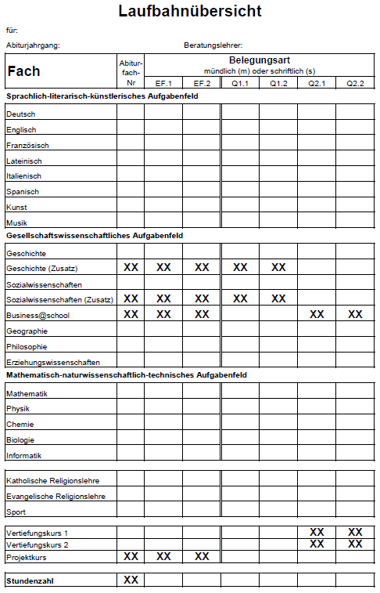

Slide 14
Fächerangebot für die LK-Wahlen
Pflichtangebot
Land NRW
Deutsch
Mathematik
eine Fremdsprache
eine Gesellschaftsw.
eine Naturw.
durch Kooperation
anzustreben
weitere Fremdsprache
weitere Gesellschaftsw.
weitere Naturw.
Angebot der LFS
Deutsch
Mathematik
drei Fremdsprachen
drei Gesellschaftsw.
drei Naturwissensch.
Kunst
Musik
+
5 Fächer + ggf. 3 Fächer
11 – 12 Fächer

Slide 15
Der neunjährige Bildungsgang am Gymnasium
Die wichtigsten Punkte im Überblick
1 | 102 Wochenstunden in der SII, d. h. mindestens 34 Wochenstunden in der Einführungsphase und im Schnitt je Jahrgangsstufe der Qualifikationsphase. (In der gesamten Laufbahn SI + SII: 256 Wochenstunden)
2 | Zwei aus drei Regel: Zwei der Fächer Deutsch, Mathematik, Fremdsprache sind unter den Abiturfächern
3 | Mündliche Kommunikationsprüfung in den modernen Fremdsprachen (Klausurersatz)
4 | Neu einsetzende Fremdsprache (Spanisch) nicht als Leistungskurs
5 | Wählbar: Zwei zweistündige Projektkurse in der Q1 (B@S, M@S)
6 | In der EF: max. zwei zweistündige Vertiefungsfächer im Kernfachbereich

Slide 16
Der neunjährige Bildungsgang am Gymnasium
Die wichtigsten Punkte im Überblick
9 | Berechnungsmodus für die Gesamtqualifikation Block I = Leistungen der 4 Schulhalbjahre der Qualifikationsphase Block II = Leistungen in den Abiturprüfungen
10 | Höchstens 20 % der eingebrachten Kurse dürfen ein sogenanntes „Defizit“ (weniger als 5 Punkte) aufweisen
11 | Zusatzkurse in Geschichte und Sozialwissenschaften 3-stündig
12 | Erwerb des schulischen Teils der Fachhochschulreife frühestens am Ende des ersten Jahres der Qualifikationsphase
13 | Möglichkeit zur Einbringung von 4 Kursen im Fach Sport

Slide 18
Der neunjährige Bildungsgang am Gymnasium
Konsequenzen der Bedingungen für die Wahl der Abiturfächer (2 Fächer aus D, M, FS):
Folgende Abiturfachkombinationen sind – unabhängig von der Wahl als LK oder GK – ausgeschlossen:
- zwei Naturwissenschaften: (zwei aus Ph, Ch, Bi, If)
- Naturwissenschaft + Sport: (eins aus Ph, Ch, Bi, If) + Sport
- Naturwissenschaft + Kunst/Musik: (eins aus Ph, Ch, Bi, If) + Kunst/Musik
➔ Folgende Kombinationen bedingen Mathematik als Abiturfach:
die Wahl von Kunst oder Musik als Abiturfach
die Wahl von Sport als Abiturfach
die Wahl von zwei Fremdsprachen als Abiturfach
die Wahl von zwei Gesellschaftswissenschaften als Abiturfach

Slide 19
Berechnung der Gesamtqualifikation im neunjährigen Bildungsgang
Block I (mindestens 200, höchstens 600 Punkte)
Einbringung von 35 – 40 anrechenbaren Kursen der 4 Halbjahre der Qualifikationsphase
Pflichtkurse gem. § 28 APO-GOSt
Leistungskurse werden doppelt, Grundkurse einfach gewertet.
Endnote im Projektkurs kann im Umfang von 2 Halbjahresnoten auf die Grundkurse angerechnet werden.
Berechnung gemäß Formel: E I = (P : S) x 40
E I = (Gesamt-)Ergebnis Block I
P = Erzielte Punkte in den eingebrachten Fächern in vier Schulhalbjahren
S = Anzahl der Schulhalbjahresergebnisse (doppelt gewichtete Fächer zählen auch doppelt).
Block II (mindestens 100, höchstens 300 Punkte):
Leistungen in der Abiturprüfung (fünffache Wertung)

Slide 20
Der neunjährige Bildungsgang am Gymnasium
Zulassung zum Abitur – Leistungsdefizite (weniger als 5 Punkte)
Bei Einbringung von:
35 - 37 Kursen: 7 Defizite, davon höchstens 3 Leistungskursdefizite
38 - 40 Kursen: 8 Defizite, davon höchstens 3 Leistungskursdefizite
Kein anzurechnender Kurs darf mit 0 Punkten abgeschlossen werden.
In Block I müssen mindestens 200 Punkte erreicht werden.

Slide 21
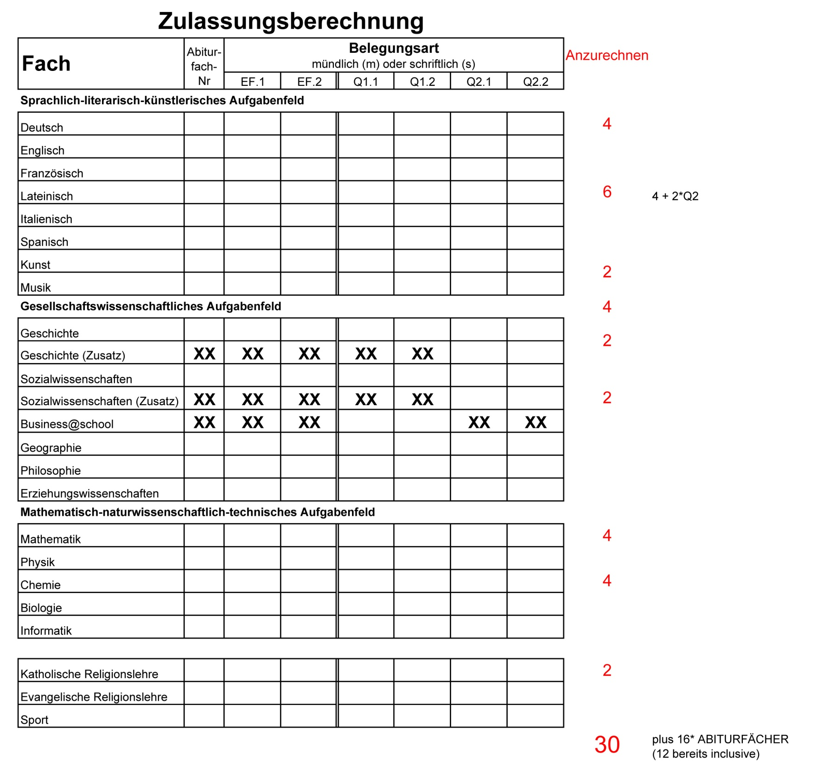

Slide 23
300 bis 900

